Slide 1
Здравствуйте!
Мы продолжаем курс лекций по подготовке к ЕГЭ по математике. Сегодня мы вновь обратимся к Заданию В11 , направленному на проверку уровня развития пространственных представлений, умение находить объемы и площади поверхностей многогранников и круглых тел и их комбинаций. В открытом банке ЕГЭ представлено 194 прототипа в данном разделе - то есть 194 задания, по которым составлено более 6000 задач, отличающихся от соответствующих прототипов только числовыми значениями Сегодня мы остановимся на задачах, связанных с круглыми телами и комбинациями многогранников и тел вращения 194.

Slide 2
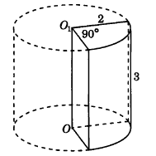
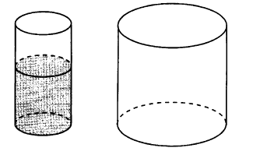
цилиндр
$$S_{пов}=2πR(R+H)$$
$$V=πR^{2}H$$
№1. Найти объем части цилиндра ( см. рисунок). В ответе укажите V/$π$
ОТВЕТ.
3
№2. Воду, находящуюся в цилиндрическом сосуде
на уровне 12 см, перелили в цилиндрический сосуд
в 2 раза большего диаметра. На какой высоте будет находиться уровень воды во втором сосуде?
Ответ выразите в сантиметрах
ОТВЕТ.
3

Slide 3
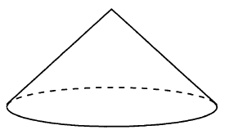
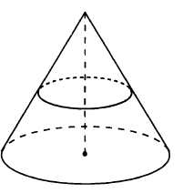
конус
$$S_{пов}=πR(R+L)$$
$$V=\frac{1}{3}πR^{2}H$$
№1.
2
30⁰
ОТВЕТ.
1
№2.
ОТВЕТ.
1 | , | 5

Slide 4
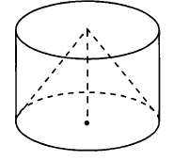
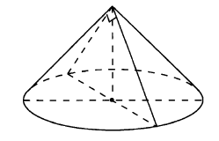
цилиндр и конус
№1. Найти объем цилиндра , если объем конуса равен 50
ОТВЕТ.
1 | 5 | 0
№2.
ОТВЕТ.
7 | 2

Slide 5
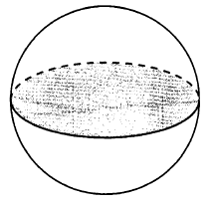
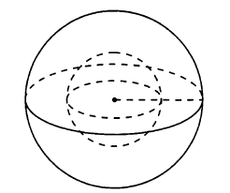
шар
$$V=\frac{4}{3}πR^{3}$$
$$S_{cф}=4πR^{2}$$
№1.
$$S_{cф}=4πR^{2}$$
$$S_{кр}=πR^{2}$$
ОТВЕТ.
4
№2. Во сколько раз увеличится площадь поверхности шара, если его радиус увеличится в 5 раз?
ОТВЕТ.
2 | 5
№3. Во сколько раз увеличится объем шара, если его радиус увеличится в 5 раз?
ОТВЕТ.
1 | 2 | 5

Slide 6
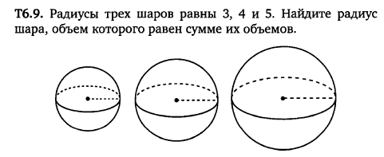
шар
$$V=\frac{4}{3}πR^{3}$$
$$S_{cф}=4πR^{2}$$
№4.
ОТВЕТ.
1 | 2 | 5

Slide 7
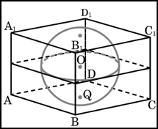
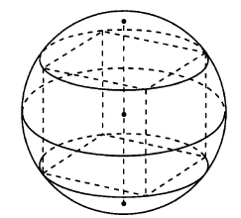
Комбинации многогранников и тел вращения
№1.
Прямоугольный параллелепипед описан около сферы радиуса 3. Найдите его объем.
ОТВЕТ.
2 | 1 | 6
№2.
Площадь поверхности прямоугольного параллелепипеда, описанного около сферы, равна 96. Найти радиус сферы.
ОТВЕТ.
2
№3.
Куб вписан в шар радиуса $\sqrt{3.}$
$$Найдите площадь$$
$$поверхности куба$$
ОТВЕТ.
2 | 4

Slide 8
На этом мы заканчиваем рассмотрение заданий В11, - стереометрических задач базового уровня сложности. Напомню, что на предыдущих уроках мы уже рассмотрели задания геометрического блока В3 и В6 – по планиметрии и В9 – расстояния и углы в пространстве.
На следующем занятии мы рассмотрим задание С2 – стереометрическая задача повышенного уровня сложности. Кроме того, что ее решение более сложное, чем задачи части В, надо помнить, что это задание проверяет эксперт. Специфику решения и оформления задания мы рассмотрим на следующем уроке
До новых встреч

Slide 9
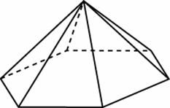
Стороны основания правильной шестиугольной пирамиды равны 10, боковые ребра равны 13. Найдите площадь боковой поверхности этой пирамиды.
13
5

Slide 10
№ 5037 Объем первого цилиндра равен 12 м³. У второго цилиндра высота в три раза больше, а радиус основания — в два раза меньше, чем у первого. Найдите объем второго цилиндра. Ответ дайте в кубических метрах.
V=пR²h
V₂=п(R/2)²3h
V₂<V₁ в ¾ раз
12*3/4 = 9

Slide 11
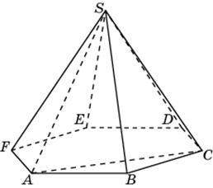
Объем треугольной пирамиды SABC, являющейся частью правильной шестиугольной пирамиды SABCDEF, равен 1. Найдите объем шестиугольной пирамиды.
Прототип задания B11 (№ 27113)

Slide 12
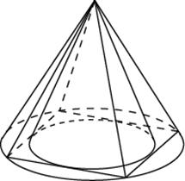
92. Во сколько раз объем конуса, описанного около правильной четырехугольной пирамиды, больше объема конуса, вписанного в эту пирамиду?
Объемы конусов равной высоты относятся как квадраты их диаметров.
Если диаметр основания вписанного конуса равен a,
То диаметр основания описанного конуса равен
Значит, V описанного конуса в 2 раза больше объема вписанного.
Ответ:2

Slide 13
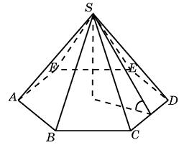
132. Сторона основания правильной шестиугольной пирамиды равна 4, а угол между боковой гранью и основанием равен 45$°$. Найдите объем пирамиды.
Верно, но почему?

Slide 14
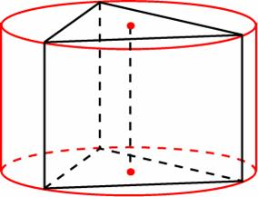
Найдите площадь боковой поверхности правильной треугольной призмы, вписанной в цилиндр, радиус основания которого равен , а высота равна 2.
Прототип задания B11 (№ 27170)
AC=H=2
C
D
B
A

